Slide 1
Derin Öğrenme İle Kumaş Hata Tespiti
Fatih Çifter 031690068
Projenin Danışmanı : Prof.Dr. AHMET EMİR DİRİK

Slide 2
Projenin Amacı
Derin öğrenme metodunun kumaş hata tespitinde uygulanmasıdır. Derin öğrenme metodu olan Feature Learning sayesinde ham veri ile verileri sınıflandırma, hatanın tespiti, yüz tanıma gibi işlemler kolaylıkla yapılmaktadır. Çalışmada evrişimli sinir ağları diğer adıyla CNN algoritması kullanılarak kumaş hata tespiti yapılması hedeflenmiştir.

Slide 3
Derin Öğrenme Nedir
Derin öğrenme(Deep Learning) temel olarak katmanlardan oluşur. Üç veya daha fazla katmanın bir araya gelerek bir sinir ağı oluşturmasından meydana gelir. Bu katmanlardan oluşan sinir ağı makine öğrenmesinin bir alt kümesidir. Bu katmanlardan oluşan sinir ağları insan beyninin çalışma mekanizmasını simüle eder.

Slide 4
CNN Mimarisi
Genel olarak görüntü işleme ve veri girdisi olarak resim/görüntü alan bir mimaridir. Farklı işlemlerle görüntüdeki öznitelikleri listeler ve onları kategorize eder. Birden fazla katmandan oluşur. Bunlar Convolutional Layer, Pooling ve Fully Connected katmanlarıdır.

Slide 5
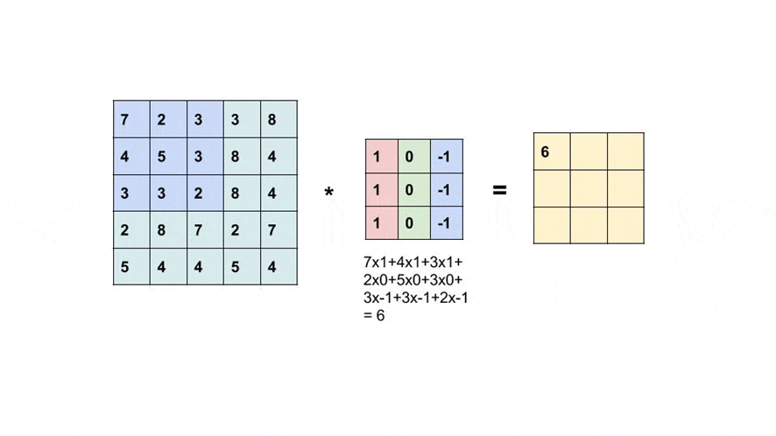
Convolutional Layer (CONV)
Görüntünün ilk ulaştığı katmandır. Görüntüler bilindiği üzere belirli değerler almış piksel matrisleridir. Orijinial görüntü boyutundan daha küçük filtrenin konvolüsyona girmesi ve çıkan sonucu yeni bir matrise(feature map) kaydetmesinden oluşur.

Slide 6
Stride(Adım)
Stride(Adım), CNN modelinde değişken olarak tanımlanabilir. Bu parametre oluşturduğumuz filtrenin orijinal görüntü üzerinde kaç piksel kayacağını gösterir. Ne kadar çok piksel kayarsak feature map matrisi o kadar küçülür.

Slide 7
Padding(Dolgu)
Bir görüntüye filtre uygulandığı vakit orijinal görüntüden daha küçük bir görüntü elde edilir. Bunun önüne geçebilmek için dolgu işlemi gerçekleştirilir. Görüntünün çevresine dört tarafından sıfırlar eklenir bu şekilde dolgu işlemi yapılmış olur. Filtrenin özelliklerine göre sıfır eklenen kısımlar arttırılabilir.

Slide 8
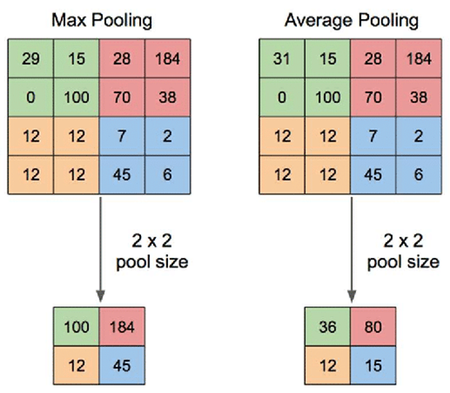
Pooling
Evrişim katmanı gibi pooling katmanı boyutu azaltmak için kullanılır. Hem gereken işlem gücü azalırken hem de gereksiz öznitelikler yok sayılmış olur.

Slide 9
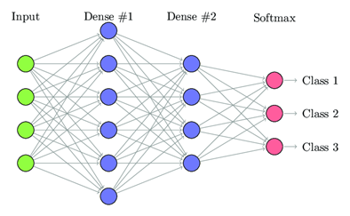
Fully Connected Layer
Birden fazla evrişimli ve pooling katmanındaki filtrelerden geçen görüntü matris halinden vektöre dönüştürülür.

Slide 10
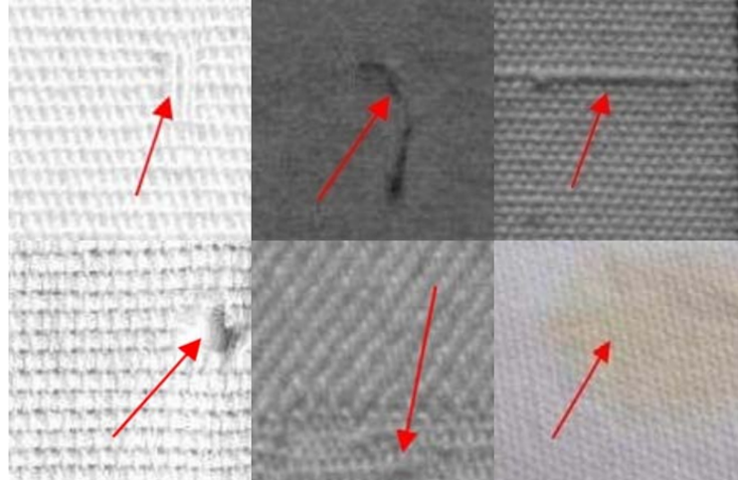
Hatalı Kumaş Örneği
2000 örnek kullanılmış olup. Kullanılacak kumaş örneklerinin yaklaşık %10 u hatalı kumaşlardır.

Slide 11
Keras ,TensorFlow,OpenCV
Keras, yapay sinir ağlarında her türlü derin öğrenme modelini uygulayabilmek ve eğitebilmek için oluşturulan bir kütüphanedir. Tensorflow, Theano üzerinde rahatlıkla çalışabilen derin sinir ağları API’sidir.
TensorFlow, Keras gibi CPU,GPU kullanarak kodu çalıştırabiliyor. Temel olarak Pyhton tabanlı olan bu kütüphane Java,C++,C# ve R gibi bir çok dili destekliyor.
OpenCV,Gerçek zamanlı bilgisayar görüsü programlarında tercih edilen kütüphanelerden birisidir. Yapılacak olan çalışmada bu görüntü işleme kütüphanesinin kullanımı planlanmıştır. Nesne tanıma, resim segmentleme konuları için oldukça verimli bir kütüphanedir.

Slide 12
QT Designer ve PYQT5
PYQT5 bir arayüz oluşturmak için geliştirilmiş kütüphanedir. QT designer sayesinde sürükle ve bırak konsepti ile rahatlıkla bir arayüz oluşturabiliyoruz.

Slide 13
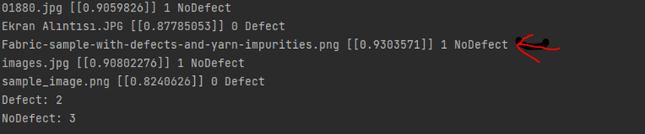
ARAŞTIRMA SONUÇLARI
Öğrenme modeli için katman sayısı arttıkça gecikmenin artması sebebiyle 6 blok ideal görülmüştür.
Eğitim yapılırken kullanıcının ne kadar süre beklemesi gerektiği gösterilemedi. Bu sebeple eğitim ortasında kapatıldığında başarısız bir eğitim olup bu eğitim modelini kaydetmeyecektir.
Test için ilk başta 10 örnek kullanıldı. 10 test kumaş örneği 1 tanesi hatalı tespit edilmiştir.

Slide 14
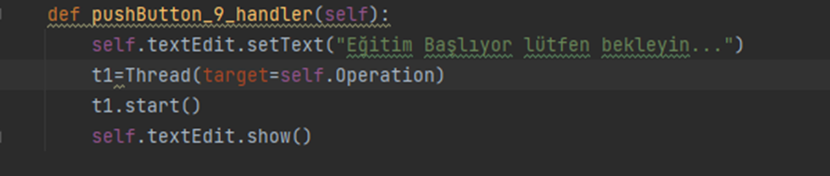
ARAŞTIRMA SONUÇLARI
Hazırlanan arayüzün birden fazla işlem yaparken donma sorunuyla karşılanmıştır. Bu sorunu çözmek için QT kütüphanesinin Qthread sınıfını kullanmak yeterlidir. Donma sorunu olan işlemler için bir thread çağırılarak yapılacak işlem threade yaptırıldı.

Slide 15
Kaynakça
[1]Seker, K. A. Peker, A. G. Yuksek, and E. Delibas, “Fabric defect detection using deep learning,” 2016 24th Signal Processing and Communication Application Conference (SIU), Mayıs 2016, doi: 10.1109/siu.2016.7496020.
[2] “Derin Öğrenme Nedir? - OzzTech,” 28 Ekim, 2021https://www.ozztech.net/siber-guvenlik/derin-ogrenme-nedir/#:~:text=Derin%20öğrenme%2C%20temelde%20üç%20veya,veriden%20“öğrenmesine”%20izin%20verir (Erişim Tarihi 21 Nisan, 2022).
‌[3]“Derin Öğrenme Nedir? | Microsoft Azure,” azure.microsoft.com. https://azure.microsoft.com/tr-tr/overview/what-is-deep-learning/ (Erişim Tarihi 21 Nisan, 2022).
[4] Ç. KOSİFOĞLU, “TEKSTİLDE YAPAY ZEKA KULLANIMI,” Deep Learning Türkiye, Mar. 14, 2019. https://medium.com/deep-learning-turkiye/teksti%CC%87lde-yapay-zeka-kullanimi-7f97f23c571d (Erişim Tarihi 21 Nisan, 2022).

Slide 16
Kaynakça
[5]Ö. Doğan, “CNN (Convolutional Neural Networks) Nedir?,” Teknoloji.org, 26 Kasım, 2020. https://teknoloji.org/cnn-convolutional-neural-networks-nedir/
[6] “CS 230 - Evrişimli Sinir Ağları El Kitabı,” Stanford.edu, 2022. https://stanford.edu/~shervine/l/tr/teaching/cs-230/cheatsheet-convolutional-neural-networks (Erişim Tarihi 21 Nisan, 2022).
[7] “Dokuma Kumaş Hataları || TekstikSayfasi.blogspot.com,” 29 Temmuz, 2017 https://tekstilsayfasi.blogspot.com/2017/07/dokuma-kumasta-hatalar.html (Erişim Tarihi 21 Nisan, 2022).
[8] https://teknoloji.org/keras-kutuphanesi-nedir-derin-ogrenme-modeli-olusturma/
[9] “TensorFlow Nedir? Nasıl Kullanılır? | Devnot.” https://devnot.com/2019/tensorflow-
nedir-nasil-kullanilir/#:~:text=A%C3%A7%C4%B1k%20kaynak%20kodlu%20bir%20deep (Erişim Tarihi 21 Nisan, 2022).
[10]“OpenCV Nedir? Ne İşe Yarar? Uygulamaları Nelerdir? | Teknoloji Projeleri,” 20 Şubat, 2019. https://teknolojiprojeleri.com/programlar/opencv

